Slide 1


Working with..
Ratchapong Tantipantarak

Slide 2

Resource
https://git-scm.com/doc
https://product.hubspot.com/blog/git-and-github-tutorial-for-beginners
https://medium.com/@pakin/git-คืออะไร-git-is-your-friend-c609c5f8efea
https://www.slideshare.net/avilayparekh/git-undo
git cloud comparison
https://www.git-tower.com/blog/git-hosting-services-compared/

Slide 3
Version Control System & Git
Version Control System (VCS)
Software tools that helps in recording changes made to files by keeping a track of modifications done to the code.
Tools for Group of developers coding the same project (folder)
Git (General information Tracker)
คือ Version Control System ตัวหนึ่ง มีจุดเริ่มต้นจาก Linus Trovald (ผู้สร้าง Linux) ต้องการโปรแกรมแทน VCS เดิม(BitKeeper) เพื่อ support บรรดา developer ในการแก้ไข source code ของ Linux kernel ซึ่งเป็นโครงการ Opensource ที่มี developer ร่วมกันทำงาน 5-6 พันคน และเนื่องจาก git เป็น VCS ที่ใช้งานได้ฟรี และมีประสิทธิภาพสูง Git จึงเป็น VCS ได้รับความนิยมในการใช้งานทั่วโลก
https://www.geeksforgeeks.org/version-control-systems/

Slide 4
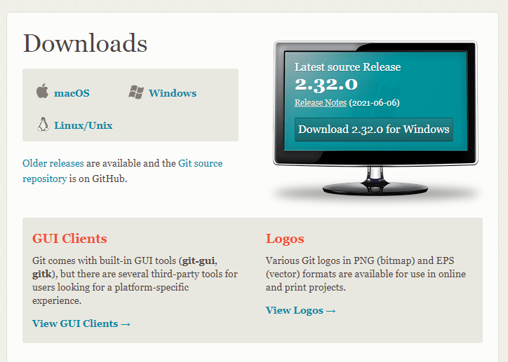
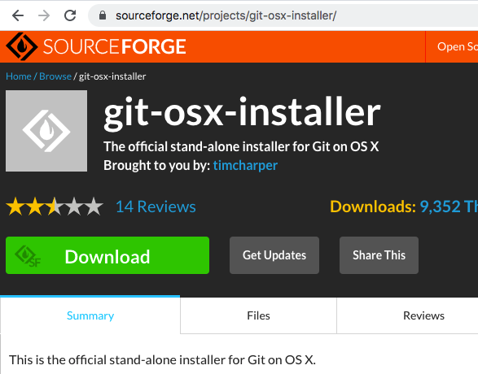
Download git
https://git-scm.com/downloads
https://sourceforge.net/projects/git-osx-installer/
Windows
Mac OS X

Slide 5
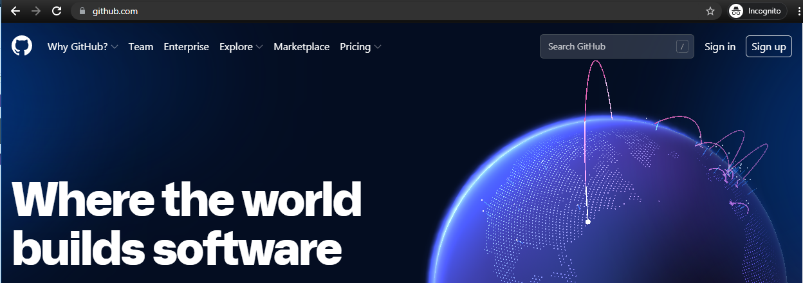
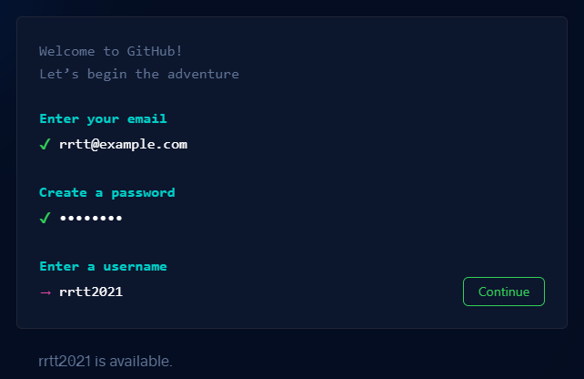
Register : github.com

Slide 6
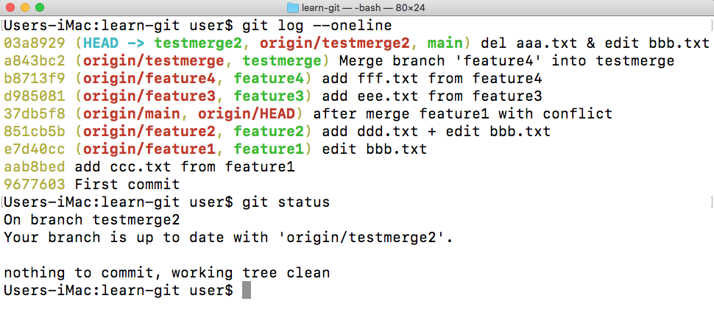
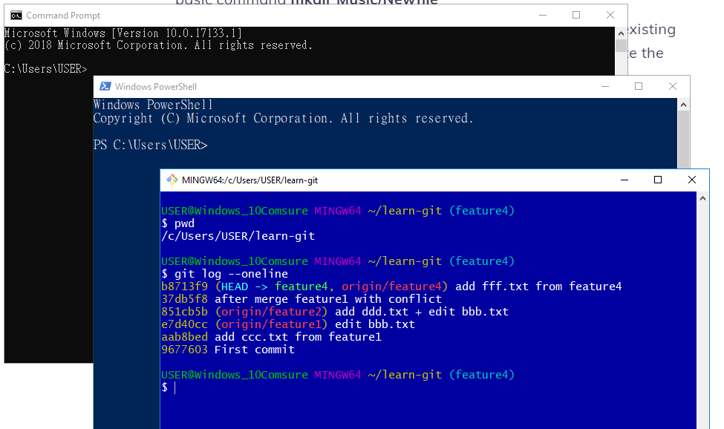
The Terminal ( OS )
Command Line Interface (CLI)
vs. GUI (Graphic User Interface)
Git command with
* Linux : Bash Shell
* Mac OS : Bash Shell / Z Shell
* MS Windows :
- CMD (from history…
- MS DOS Prompt)
- PowerShell ( > windows 7)
- Bash Shell from Git Bash
Mac OS X
Windows

Slide 7
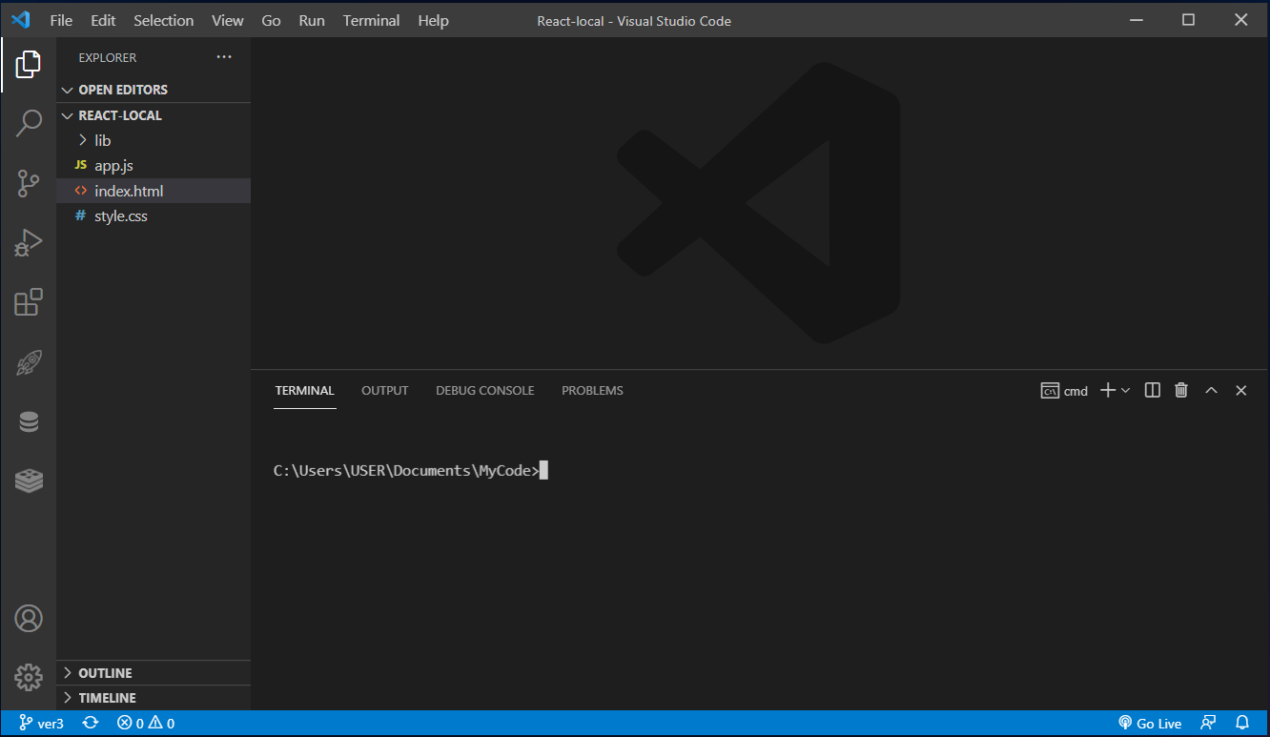
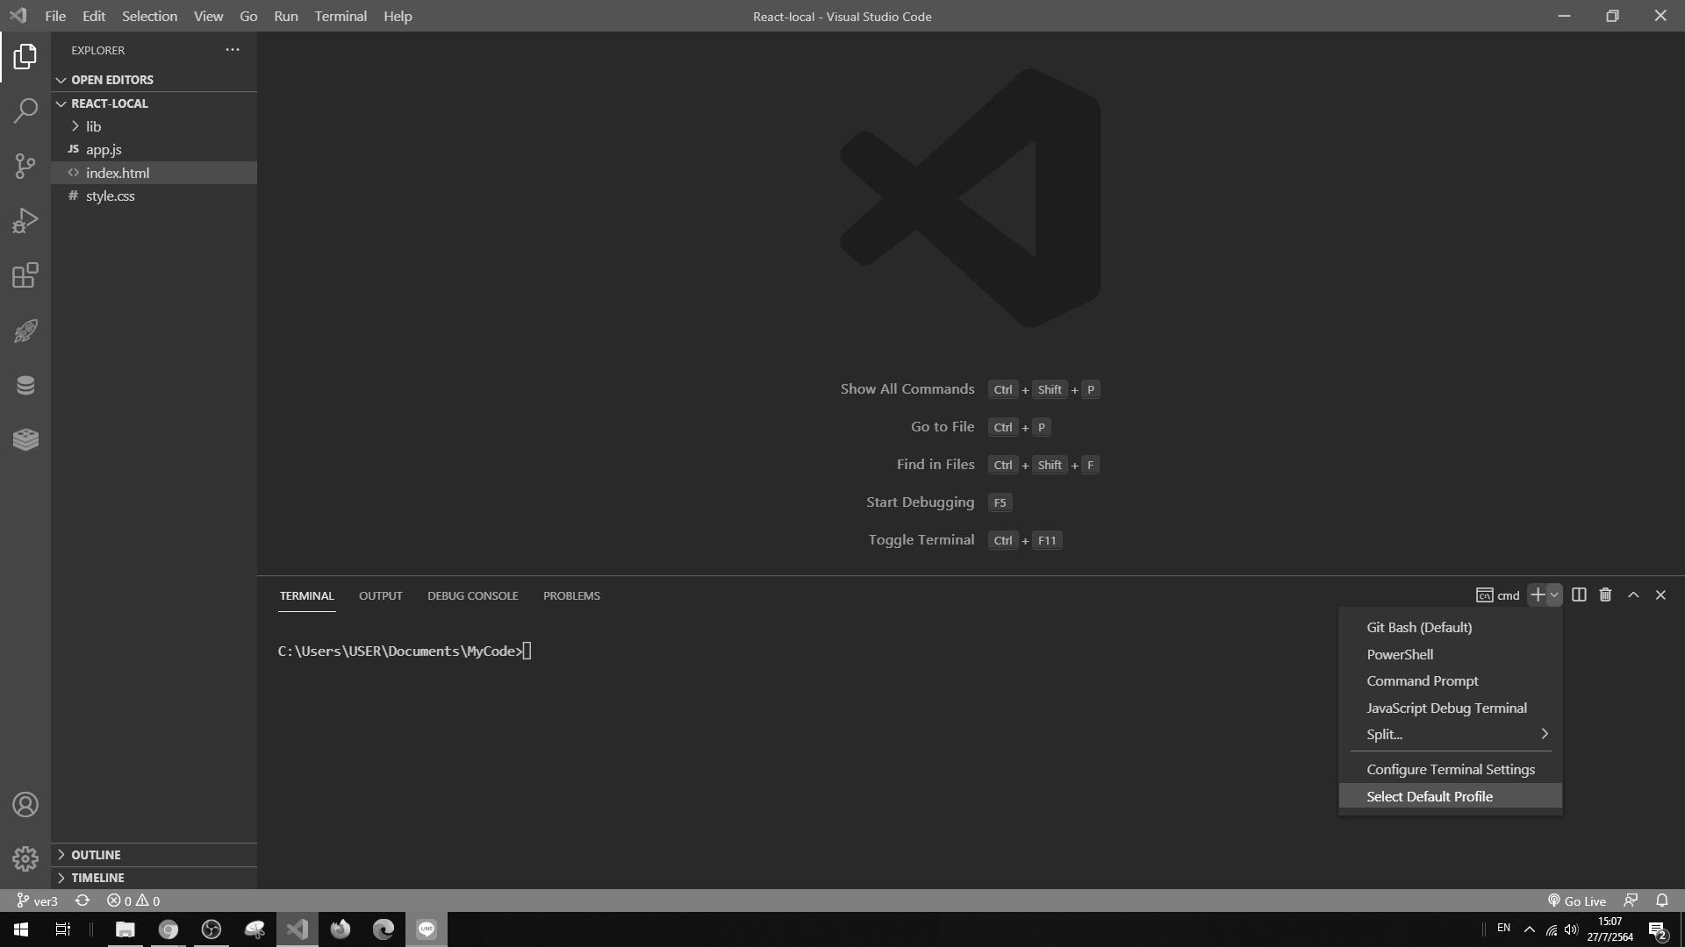
VSCode : terminal
Shortcut Keys
CTRL+J : เปิด / ปิด Terminal CTRL+Shift+C :
เปิด external Terminal
Terminal
เปลี่ยน default shell

Slide 8
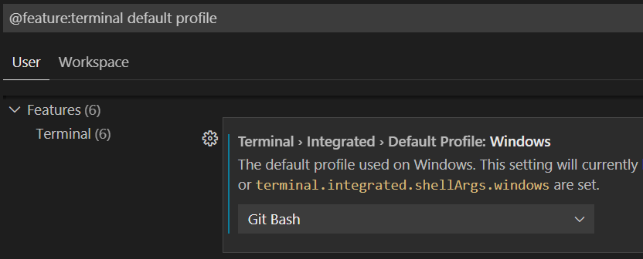
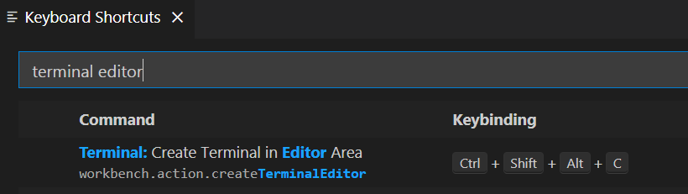
VSCode : terminal settings
Shortcut Keys
CTRL+Shift+P : พิมพ์คำสั่งใน VSCode CTRL+K,CTRL+S : ตั้ง shortcut-key

Slide 9
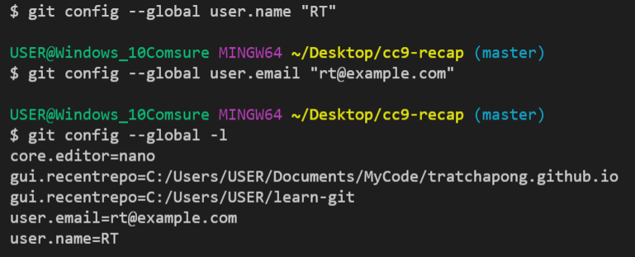
Setup : git config ( ทำรอบแรกรอบเดียว )
…หลังติดตั้ง git (และ register ที่ github.com แล้ว)
พิมพ์คำสั่ง
git config --global user.name “ชื่อ user”
git config --global user.email “email ที่ลงทะเบียน”
พิมพ์คำสั่ง
git config --global -l
เพื่อดูสิ่งที่ config

Slide 10
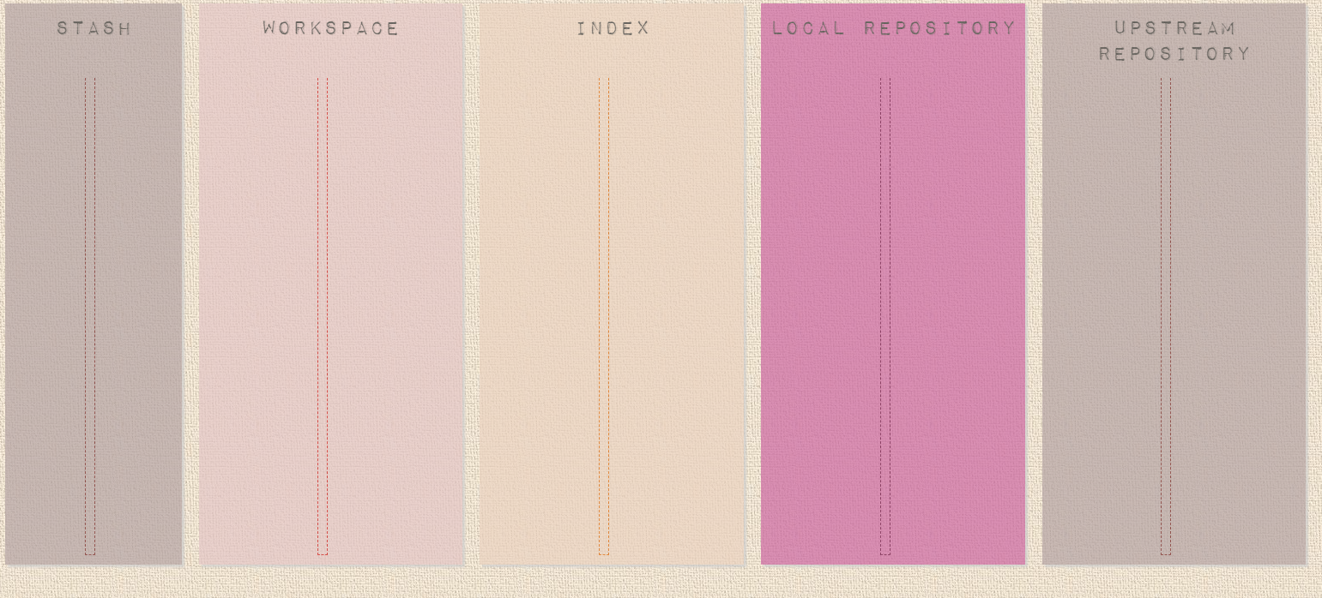
Git Concept
working folder
Github.com
file A
file B
file C
git add .
all changes prepare to record
git commit
recorded and refer by commit id
git push
duplicate to remote repository

Slide 11
Git Concept
working folder
Github.com
file A
file B
file C
git add .
all changes prepare to record
git commit
recorded and refer by commit id
file A
Edit
file B
file C
Delete
file D
Add
git add .
all changes prepare to record
git commit
recorded and refer by commit id
git push
duplicate to remote repository

Slide 12
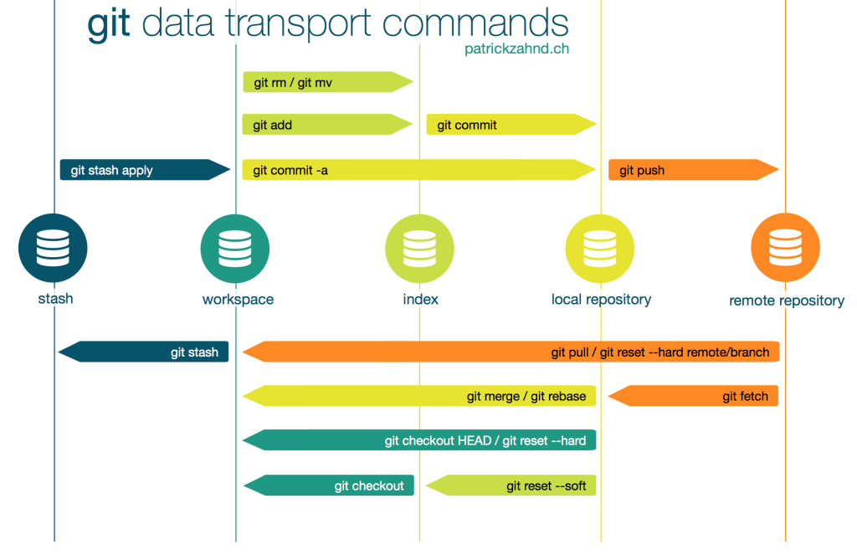
Git Concept

Slide 13
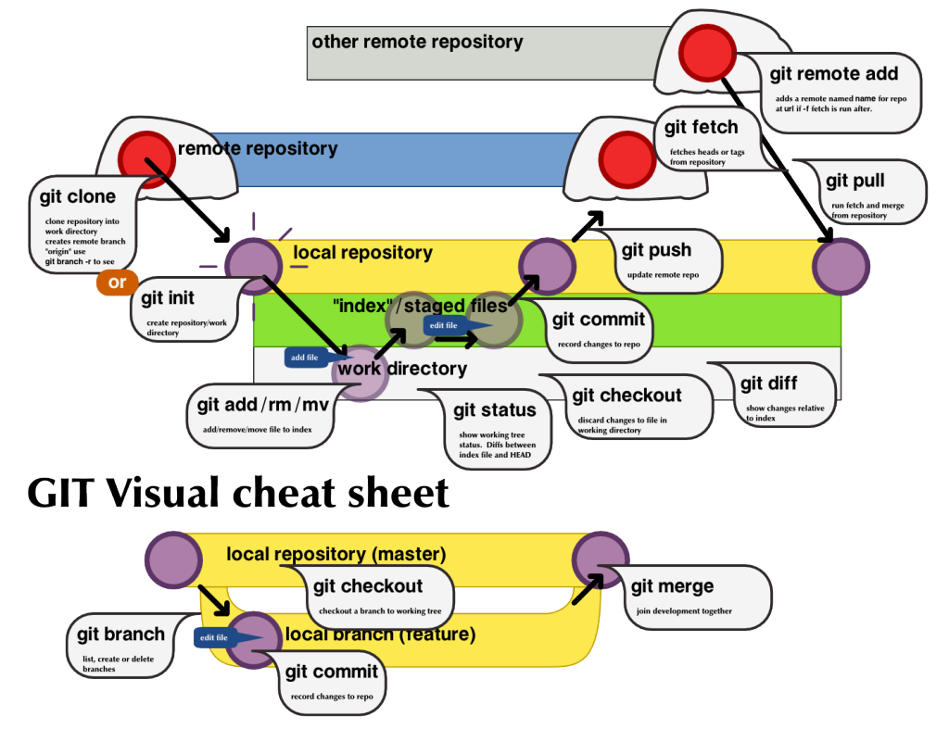
Git Concept
https://github.com/mattharrison/Git-Supervisual-Cheatsheet

Slide 14
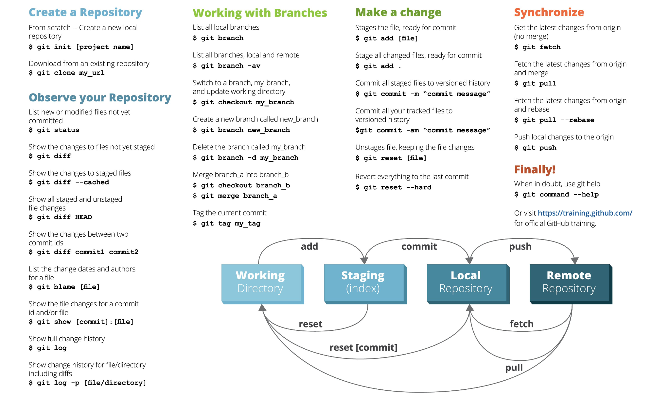
Overview all basic git commands..

Slide 15
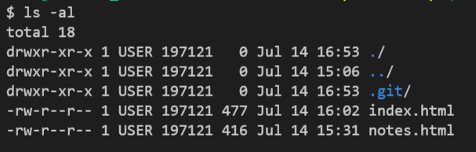
Start : git init ( ทำตอนเริ่ม project ครั้งเดียว )
cd ไปที่โฟลเดอร์ของ project
พิมพ์คำสั่ง
git init
ให้เริ่มเก็บข้อมูลระบบ git ในโฟลเดอร์นี้
ลองสั่ง ls -al จะพบโฟลเดอร์ .git
เก็บข้อมูลของ git ทั้งหมด

Slide 16
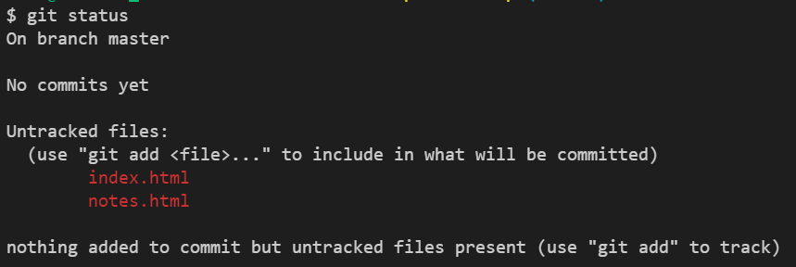
git status : สถานะของ git
cd ไปที่โฟลเดอร์ของ project
พิมพ์คำสั่ง
git status
แสดงสถานะปัจจุบันของไฟล์ (ที่ถูกเปลี่ยนแปลง) ใน project
ไฟล์ที่ยังไม่ขึ้น staging (สีแดง)

Slide 17
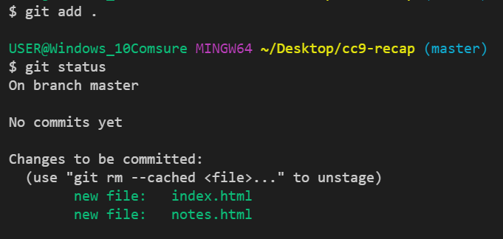
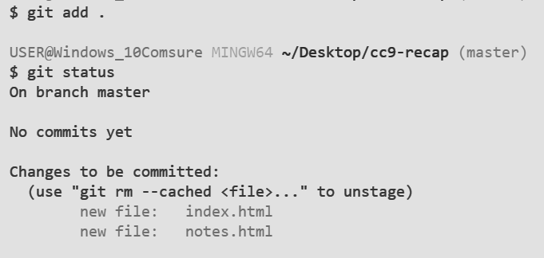
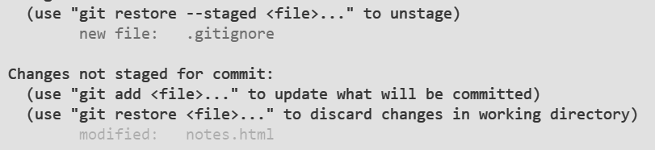
git add : จัดไฟล์ขึ้นเวที (staging)
cd ไปที่โฟลเดอร์ของ project
พิมพ์คำสั่ง
git add <file>
เตรียมเก็บข้อมูลการเปลี่ยนแปลงของไฟล์ต่อไปนี้..
** ส่วนมากใช้ git add . ซึ่งจะรวมทุกไฟล์ในโฟลเดอร์ + โฟลเดอร์ย่อยทั้งหมดด้วย
สั่ง git status เพื่อดูข้อมูลสถานะของ git
ยกเลิกการ Add
โดยที่ยังไม่เคยมีการ commit
git rm -r --cached .
git restore --stage .
ยกเลิกการ Add
โดยมีการ commit แล้วอย่างน้อย 1 ครั้ง

Slide 18
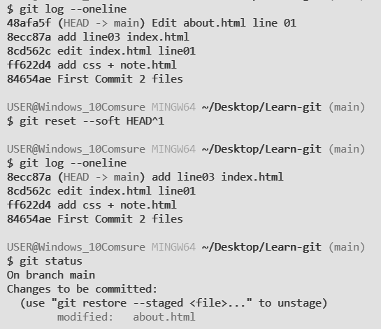
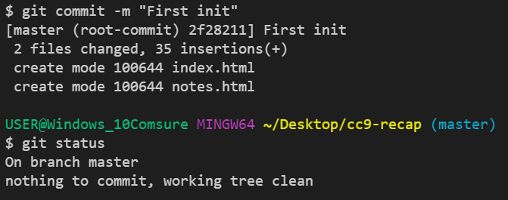
git commit : จัดเก็บข้อมูล (local-repo)
cd ไปที่โฟลเดอร์ของ project
พิมพ์คำสั่ง
git commit -m “ข้อความอธิบาย”
เก็บข้อมูลการเปลี่ยนแปลงของไฟล์ที่ถูก add ไว้ใน staging
git reset --soft HEAD^1
วิธียกเลิกการ commit ล่าสุด
ใส่ -m “ข้อความ” ทุกครั้งที่ commit
ย้อนหลัง Head ไป 1 step
หลัง commit ลอง git status ดู

Slide 19
วงจรการทำงานกับ Git
Normal flow of git (local)
แก้ไขไฟล์ => git add . => git commit -m “...”
การ commit 1 ครั้ง คือการเก็บสภาพโฟลเดอร์นั้นไว้ 1 ชุด
จะได้เลข commit id เพื่อใช้อ้างอิง commit นั้นได้

Slide 20
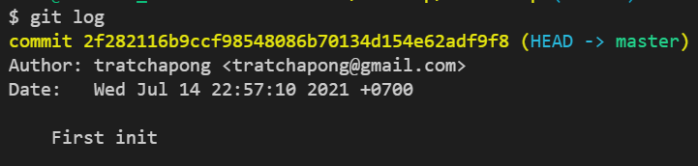
git log : ดูประวัติการ commit (1)
cd ไปที่โฟลเดอร์ของ project
พิมพ์คำสั่ง
git log
แสดงประวัติการ commit ทั้งหมดของโฟลเดอร์นั้น
หมายเลข commit หรือ commit id
HEAD : ตัวชี้ตำแหน่ง commit ที่เรากำลังทำงานอยู่

Slide 21
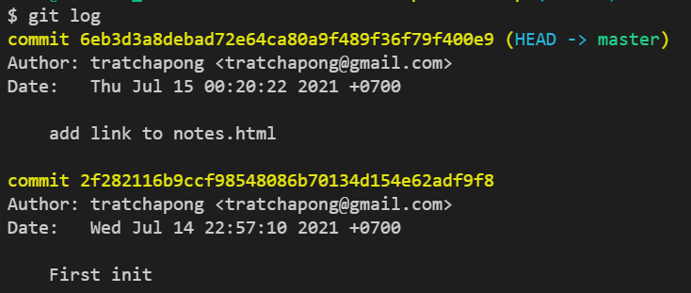
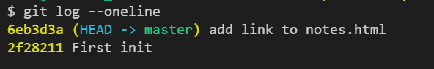
git log : ดูประวัติการcommit (2)
git log --oneline
แสดง log แบบ 1 line : 1 commit

Slide 22
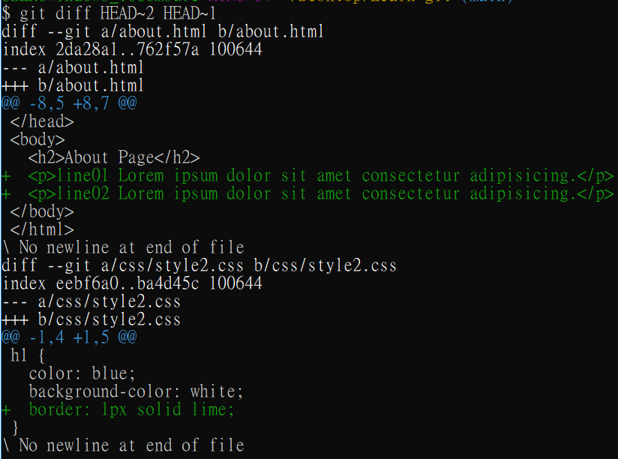
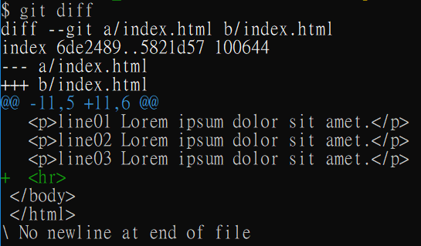
git diff : ดูความแตกต่างในเนื้อหาไฟล์
git diff
เปรียบเทียบระหว่าง working - staging
git diff <commit id>
เปรียบเทียบระหว่าง working - commit id
git diff <commit id> <commit id>
เปรียบเทียบระหว่าง 2 commit id

Slide 23
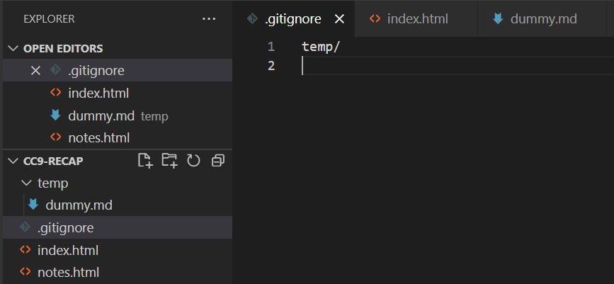
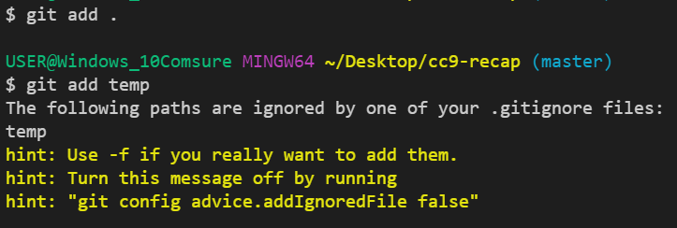
.gitignore : ไฟล์
สร้างไว้ในโฟลเดอร์ของ project เพื่อระบุไฟล์ & โฟลเดอร์ที่จะไม่ส่งขึ้น staging ตลอดไป (ยกเว้นสั่ง git add -f <file>)
โฟลเดอร์ temp จะไม่ถูก add

Slide 24
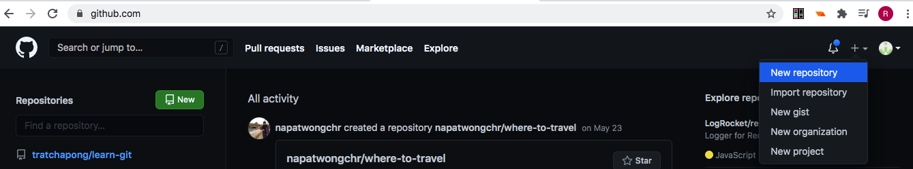
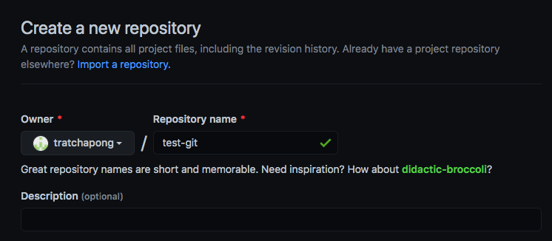
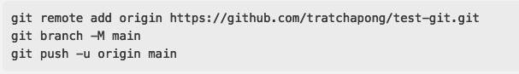
Remote repo : login ที่ github.com
1. สร้าง New repository
2. ตั้งชื่อ repo ให้ตรงกับของ local
3. พิมพ์คำสั่งเหล่านี้ที่เครื่องของเรา
เขื่อม remote repo ด้วยชื่อ origin
เปลี่ยนชื่อ branch เป็น main
push ข้อมูลไปที่ remote repo

Slide 25
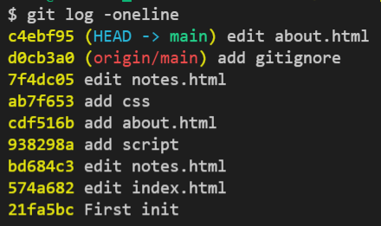
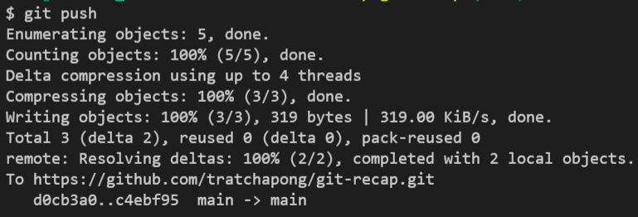
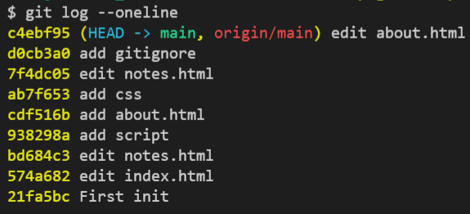
git push : ส่งข้อมูลขึ้น remote repo.
git push -u origin main
ส่งข้อมูล branch main ขึ้น remote repo
upstream ชื่อ origin
ชื่อ branch
ถ้าเป็น branch main สามารถละได้

Slide 26
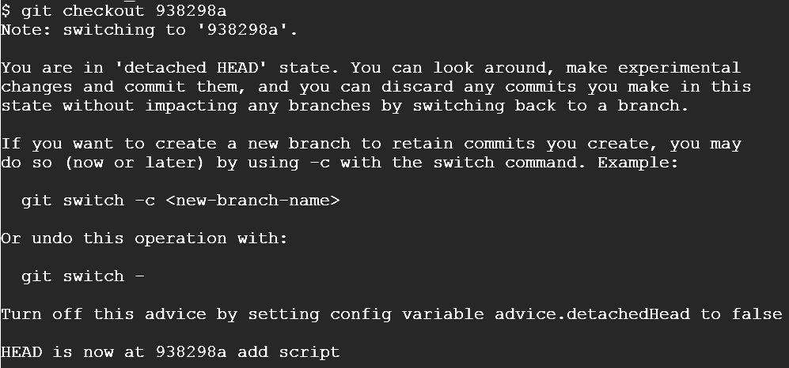
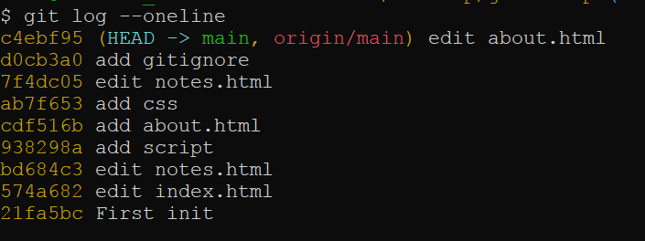
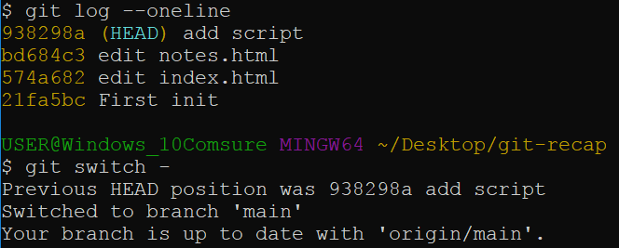
git checkout (commit id)
ย้าย HEAD ไปที่ commit id อื่น (detached HEAD)
git checkout <commit id>
สร้าง branch ใหม่ ที่ commit นี้
HEAD คือตัวชี้ commit ที่ active อยู่
ย้าย HEAD กลับที่เดิม
ปกติ HEAD จะชี้ที่ commit ล่าสุด (ของ local branch)
commit id
ย้าย HEAD กลับที่เดิม

Slide 27
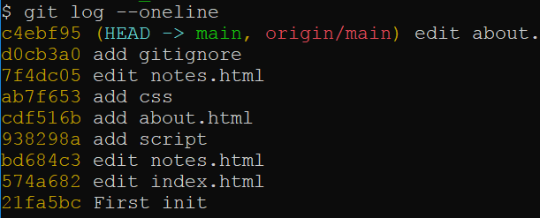
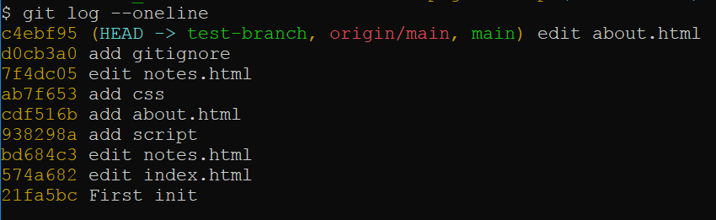
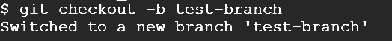
git checkout -b : สร้าง branch
ตั้งชื่อ HEAD กำกับ Commit นั้นเพื่อเตรียมแตก branch (สาขา)
git checkout -b <ชื่อ branch>
** เราสามารถย้าย HEAD ไปสร้าง branch ในจุดที่ต้องการได้ **

Slide 28
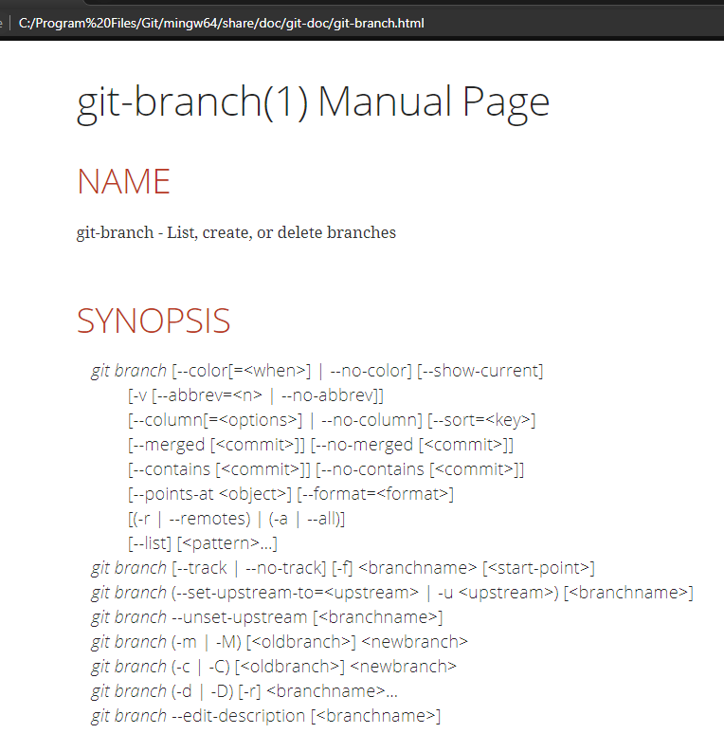
git branch : การจัดการ branch
git help branch
เรียกดู Help ของคำสั่ง branch
git branch -d <ชื่อ branch>
ลบ branch
git branch -m <ชื่อเดิม> <ชื่อใหม่>
เปลี่ยนชื่อ branch
https://www.nobledesktop.com/learn/git/git-branches

Slide 29
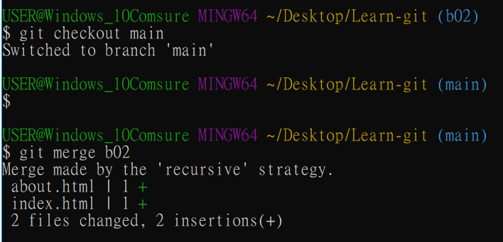
git merge : รวมงานจาก branch อื่น
git checkout / switch ไปยืนรอที่ branch หลักก่อน
git merge <ชื่อ branch>
merge จาก branch ที่ระบุมาสู่ branch หลัก

Slide 30
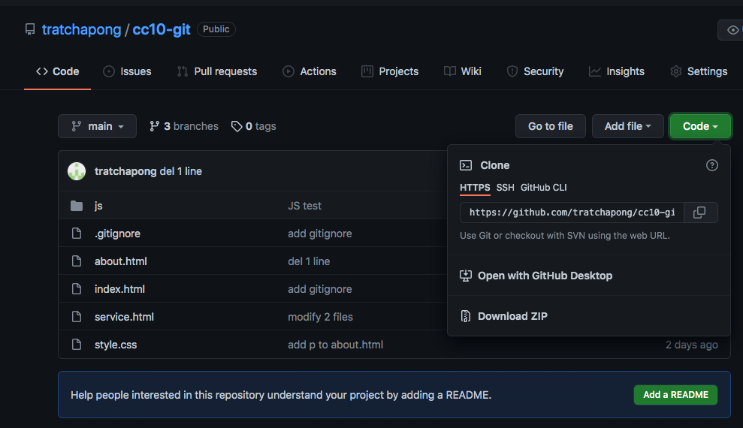
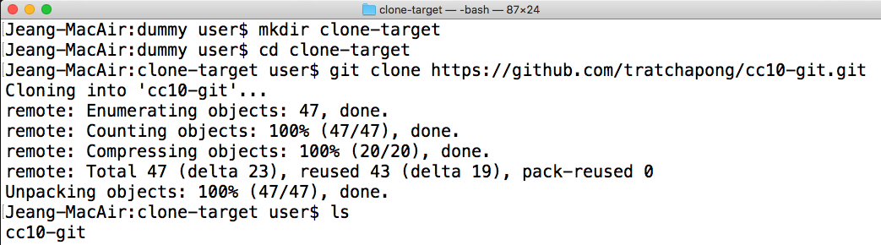
git clone : สำเนา remote repo.
git clone <url>
copy Remote Repository มาไว้ที่ local
1. เข้าไปที่ (web) ของ remote repository ที่ต้องการ copy
2. Click ที่ Code
3. Click เพื่อ copy URL
4. cd ไปที่โฟลเดอร์ปลายทางก่อนสั่ง git clone

Slide 31
git rebase : ย้าย base ของ branch

Slide 32
git stash : เก็บ working ไว้เรียกใช้ทีหลัง

Slide 33
git when conflict : เมื่อมี Conflict

Slide 34
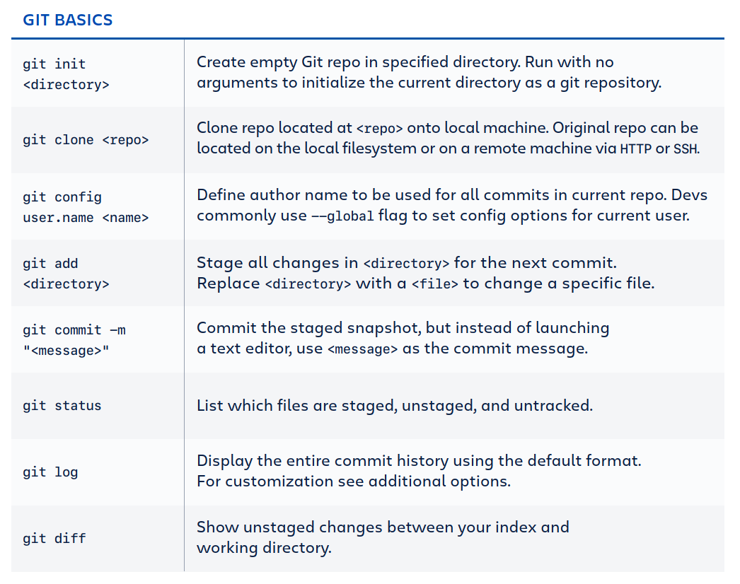
git basic
https://www.atlassian.com/git/tutorials/atlassian-git-cheatsheet

Slide 35
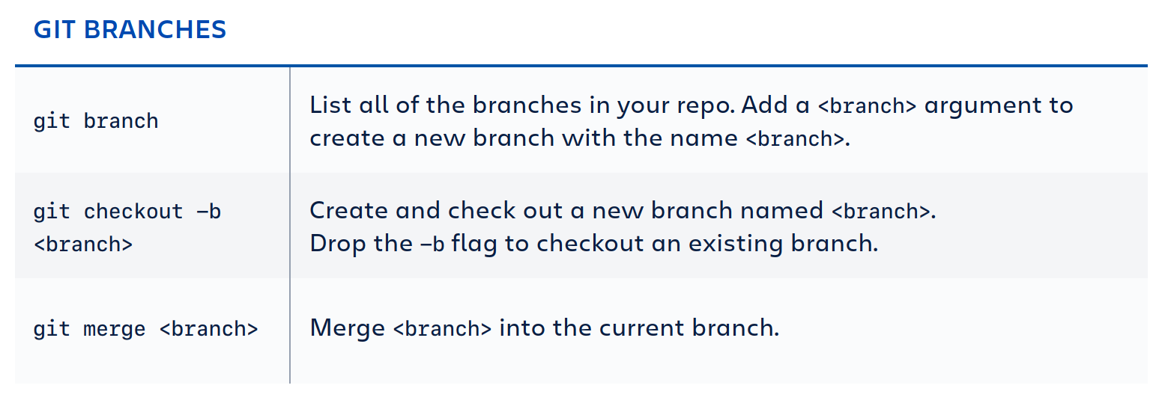
git branch
https://www.atlassian.com/git/tutorials/atlassian-git-cheatsheet

Slide 36
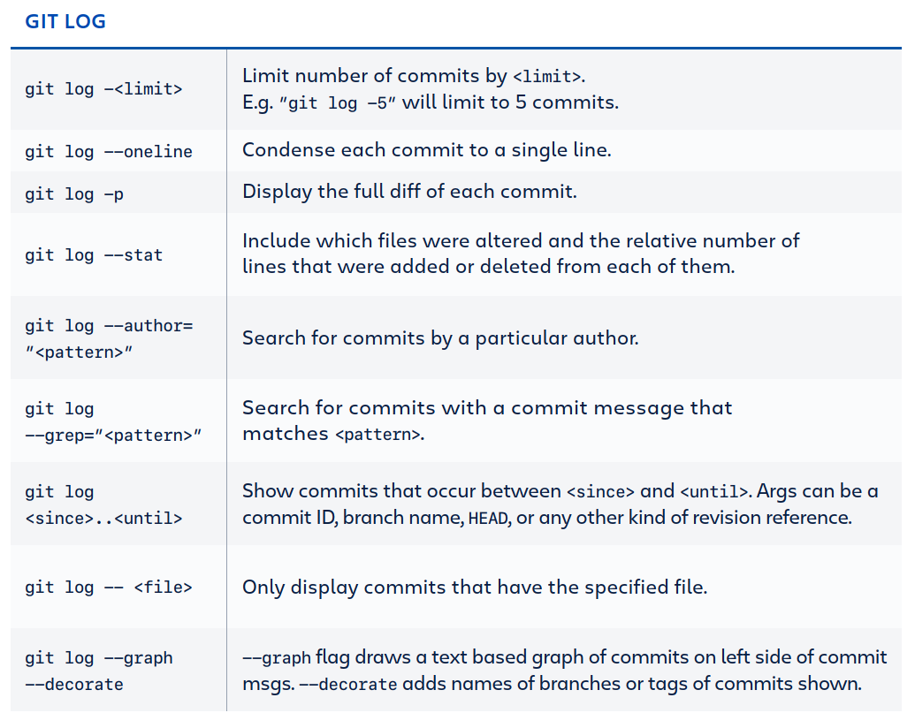
git log
https://www.atlassian.com/git/tutorials/atlassian-git-cheatsheet

Slide 37
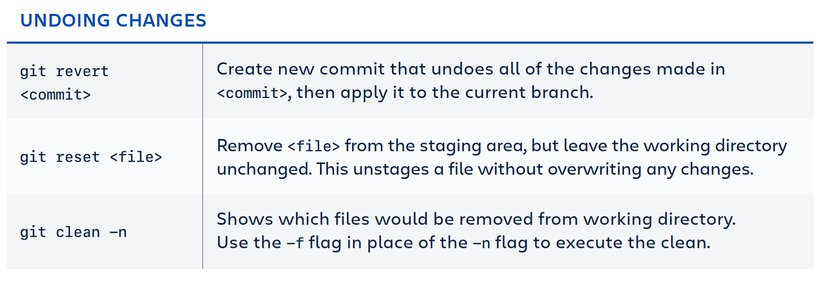
git undo..
https://www.atlassian.com/git/tutorials/atlassian-git-cheatsheet

Slide 38
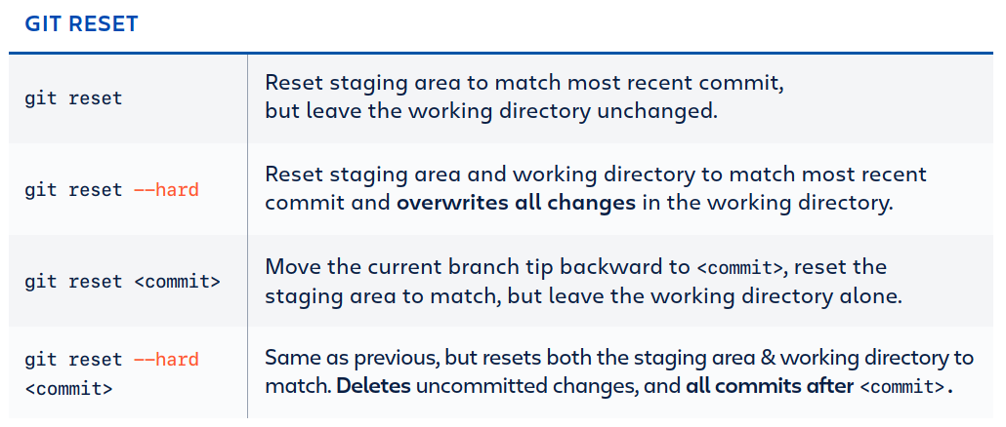
git reset..
https://www.atlassian.com/git/tutorials/atlassian-git-cheatsheet

Slide 39


git push & pull
https://www.atlassian.com/git/tutorials/atlassian-git-cheatsheet

Slide 40
[ subject ]

Slide 42



Slide 43


Slide 44

หัวข้อ
What is Git?
Download & Setup
Basic file/folder command
Git Bash / Terminal
Repository
local
remote
Normal workflow with Git
Stage in Git
workspace
index
local repository
remote repository
stash
start project with Git
new from local
existing project
new from remote
Undo changes

Slide 45
Basic File / Folder Command
Based on Bash
- pwd
- ls
- cd
- mkdir
- rmdir
- cat
- echo
- pipe ( | ) and re-direction ( > )
- mv
- cp
- nano (text editor)
https://www.educative.io/blog/bash-shell-command-cheat-sheet

Slide 46

git undo diagram

Slide 47
Staging : git add .
[ หลังแก้ไข code, ไฟล์, โฟลเดอร์ ของ Project ]
เมื่อพร้อมจะ commit สั่ง
git add . หรือ git add <filename list>
-----
ลอง git status เพื่อดูสถานะ (ทั้งก่อนและหลัง git add)

Slide 48
Commit : git commit -m “the message”
[ เมื่อ staging พร้อม ]
สั่ง
git commit -m “the commit message”
-----
ลอง git status เพื่อดูสถานะ (ทั้งก่อนและหลัง git commit)
----
ลอง git log เพื่อดูรายละเอียดของ Head (index)

